Slide 1

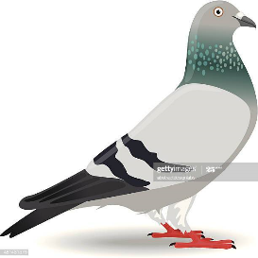
Phonologie
MS/GS
Joue avec les syllabes des mots

Slide 2
Consigne:
Recherche et localise la syllabe dans les mots entendus

Slide 3





Syllabe à localiser à l’oreille… PI
TOUPIE
ASPIRATEUR
PIGEON
CHAPITEAU

Slide 4
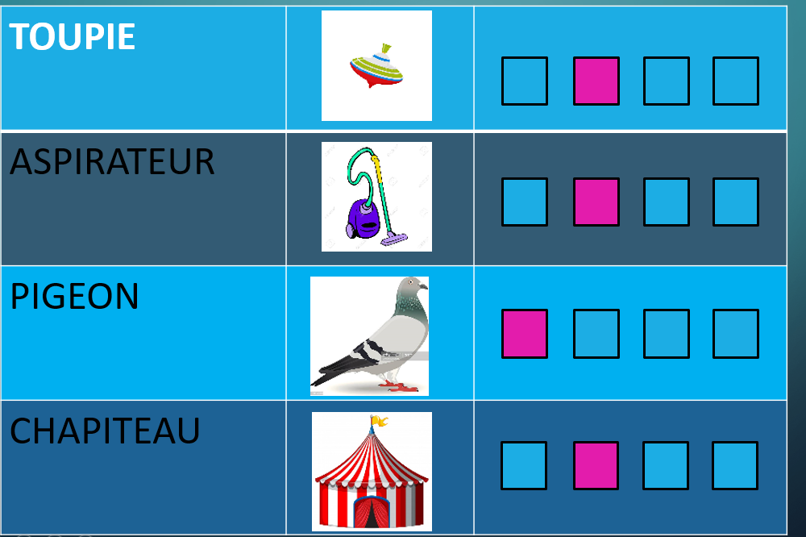
Réponses…

Slide 5




Syllabe à localiser à l’oreille… Pé
épée
canapé
perroquet
pépin

Slide 6
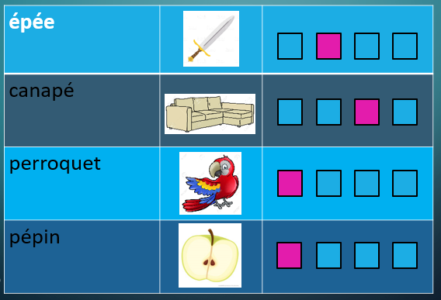
Réponses…

Slide 7



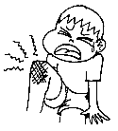
Syllabe à localiser à l’oreille… MA
magicien
cinéma
marionnette
hématome

Slide 8
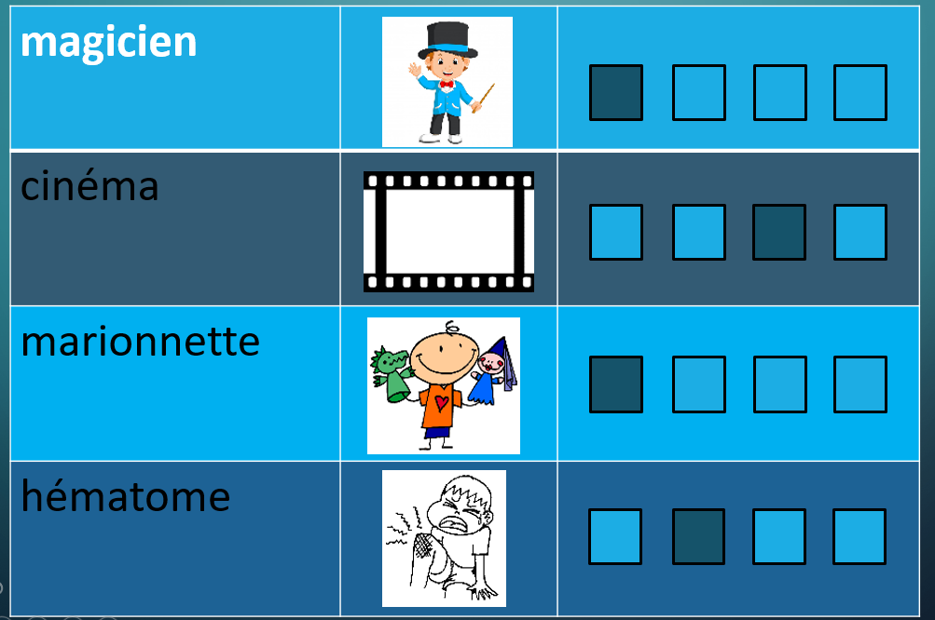
Réponses…

Slide 9
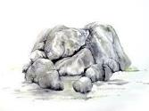
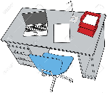


Syllabe à localiser à l’oreille… Ro
rocher
bureau
aéroport
carreau

Slide 10
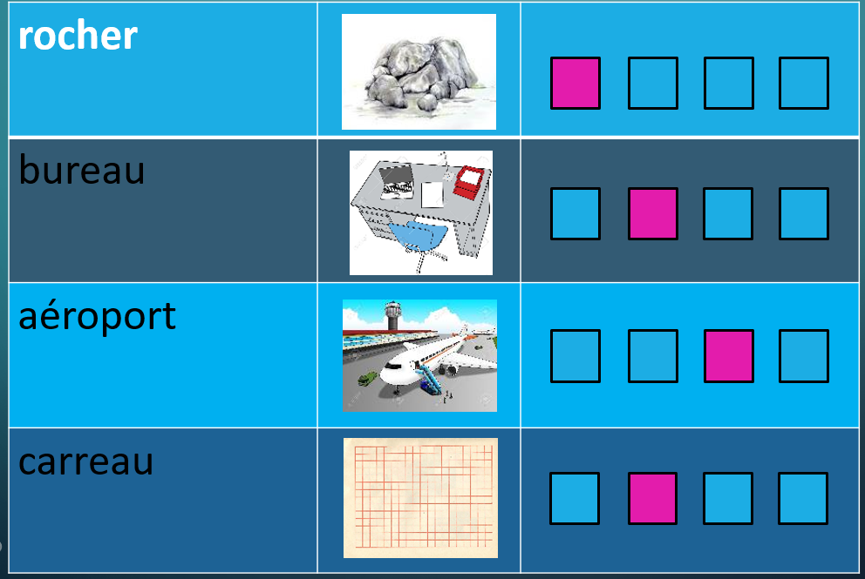
Réponses…

Slide 11
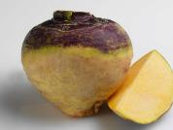
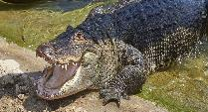


Syllabe à localiser à l’oreille… GA
rutabaga
alligator
galette
yoga

Slide 12
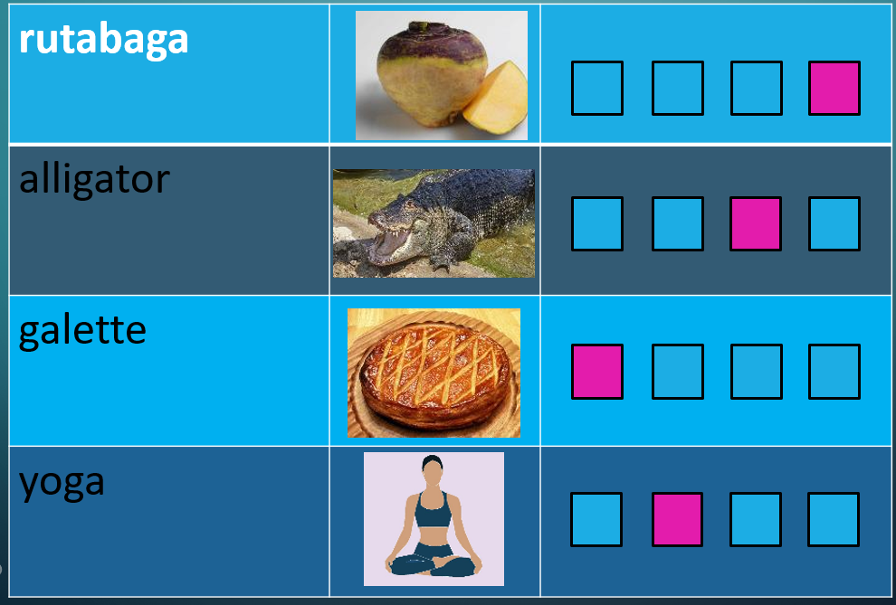
Réponses…

